Slide 1
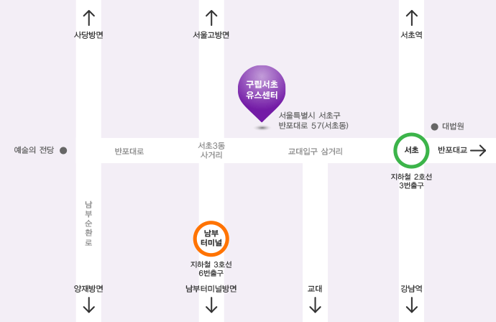
■ 구립 서초유스센터 약도
■ 지하철
2호선 서초역 3번 출구 방향으로 마을버스 11, 02번 / 지선 5413, 405번 2번째 정거장 하차
3호선 남부터미널역 6번 출구 서울고 방면 도보 10분

